Slide 1


マイナンバーカードを使って
｢スマホで確定申告（e-Tax）｣が
できるようにしましょう
マイナンバー
PRキャラクター
マイナちゃん
国税庁
e-Taxキャラクター
イータ君
令和7年１１月

Slide 2
1. e-Taxを知りましょう
1-A
1-B
1-C
1-D
1-E
1-F
確定申告とは…………………………………………………Ｐ2
申告方法について…………………………………………Ｐ3
e-Taxとは…………………………………………………Ｐ５e-Taxなら、こんないいこと……………………………Ｐ６
申告書の作成・送信までの流れ…………………………Ｐ７
講座の説明範囲……………………………………………Ｐ８
目次

Slide 3
2. マイナンバーカードでe-Taxを利用できるようにしましょう
2-A
2-B
2-C
2-D
2-E
2-F
2-G
マイナンバーカードを使ったスマホでの確定申告に必要なもの（事前準備）………………………………………………Ｐ１０過去に申告されたことがある方へ……………………Ｐ１１
マイナポータルアプリインストールのしかた…………Ｐ１３
マイナポータルのログイン/ログアウト方法…………Ｐ１９
マイナポータルとe-Taxを連携…………………………Ｐ２８
自宅で申告書の作成・送信を行う場合の注意事項……Ｐ４３
困った時の相談窓口………………………………………Ｐ4４
目次
参考
マイナポータル連携とは…………………………………Ｐ4５
マイナポータル連携に係る事前準備……………………Ｐ4６

Slide 4
1
e-Taxを知りましょう
1

Slide 5
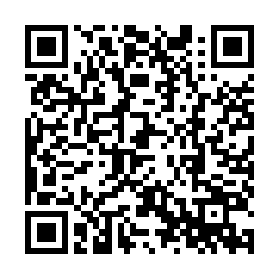
1-A
確定申告とは
所得税の確定申告は、毎年１月から12月までの１年間に
生じた全ての所得とそれに対する所得税の額を計算し、
確定申告書を提出して、源泉徴収された税金などとの
過不足を精算する手続です
※申告書の提出が必要な方は、国税庁ホームページで確認できます
  詳細は、国税庁ホームページでご確認くださいhttps://www.nta.go.jp/taxes/shiraberu/shinkoku/tokushu/shinkoku-nagare/shinkoku-nagare.htm
  ｢申告の流れ・申告が必要な方」
2

Slide 6
1-Ｂ
申告方法について
税務署への申告方法は、２種類あります
・パソコンやスマホを使い、e-Taxでオンライン送信
・申告書類を郵送または税務署へ持参し提出
e-Taxによる申告方法は
・マイナンバーカード方式
があります
この講座では、マイナンバーカード方式による申告方法について説明します
※以前はe-Taxの申告方法としてもうひとつ、ID／パスワード方式がありましたが、令和7年10月以降、 ID／パスワードの新規発行は停止されています
既にID／パスワードをお持ちの方は、継続してご利用いただけます
（参考） https://www.nta.go.jp/taxes/shiraberu/shinkoku/pdf/idpw20251001.pdf
3

Slide 7
1-Ｂ
申告方法について
スマートフォンのマイナンバーカードも利用可能です
マイナンバーカードを取得されている方は、お持ちのスマートフォンにマイナンバーカードを搭載することができます※
※Androidについてはスマホ用電子証明書のみ対応
スマートフォンのマイナンバーカードを利用すれば、マイナンバーカードをスマートフォンにかざすことなく、申告書の作成・e-Tax送信が可能となります
また、利用者証明用電子証明書に設定した4桁のパスワードを入力する代わりに、生体認証が利用できます（機種によって異なります）
スマートフォンのマイナンバーカードについての詳細や申し込み方法については、下記のデジタル庁ホームページをご確認ください
https://www.digital.go.jp/policies/mynumber/smartphone-certification
４

Slide 8
1-C
e-Taxとは
e-Taxとは、｢国税電子申告・納税システム｣のことで、国税に関する申告や納税などのさまざまな手続きを、税務署に出向くことなく、インターネットを通じて行うことができる国税庁が提供するサービスです
確定申告書等作成コーナーでは、画面の案内に沿って入力すれば、税額などが自動計算され、申告書が作成できます
また、作成した申告書をe-Taxを利用して送信（提出）することもできます
５

Slide 9
1-D
e-Taxなら、こんないいこと
〇自宅からオンラインで申告ができます
税務署に行かなくても、国税庁ホームページで申告書を作成し、自宅からオンラインで提出（送信）できます
〇添付書類の提出を省略できます
生命保険料控除の証明書などは、その記載内容（生命保険会社などの名称、支払金額など）を入力して送信することで、提出または提示を省略することができます
〇24時間受付
メンテナンス時間を除き、年を通して24時間e-Taxでの提出（送信）が
可能です
６

Slide 10
1-E
申告書の作成・送信までの流れ
次ページから、以下の順番で操作をご説明いたします
2章
事前準備
・マイナポータルアプリのインストール
・マイナポータルにログイン（利用者証明用電子証明書の認証）
・e-Taxの利用者登録
・マイナポータルとe-Taxの連携（紐付け設定）
・マイナポータルとの連携
※こちらの講座では2章の部分のみのご説明となります
3章
申告データの入力・送信・保存
・確定申告書等作成コーナーにアクセス
・金額などの入力
・申告書データの送信
・申告書データの印刷・保存
７

Slide 11
1-F
講座の説明範囲
講師は、税理士や税務職員のように専門的な知識、資格を有していないため、本講義では、税に関する制度や、受講者の方の申告内容に関することはお答えできません
そのため、本講義では、実際に操作をしながら事前の準備をし、
申告書の作成や送信については、教材を見ながらご自宅で行っていただきます
ご自宅で申告書を作成される際、制度に関することや、操作方法などの分からないことを調べる方法も本講義で説明しますので、
ご安心ください
８

Slide 12
２
マイナンバーカードで e-Taxを利用できるようにしましょう
９

Slide 13
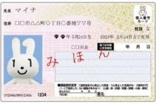

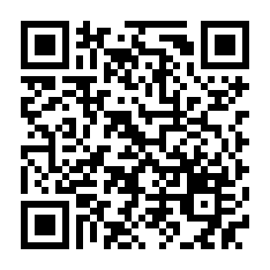
2-A
マイナンバーカードを使ったスマホでの
確定申告に必要なもの（事前準備）
以下のものを準備しましょう
❶
マイナンバー
カード
❷
マイナンバーカード対応のスマートフォン
❸
マイナンバーカード受取時に設定したパスワード
利用者証明用電子証明書の数字４桁の パスワード
券面入力用の数字４桁の
パスワード
署名用電子証明書の英数字６文字～１６文字の
パスワード
＋
＋
※対応している機種一覧は
こちらから確認できます
※任意
※本講座内では
使用しません
※初回のみ必要
１０

Slide 14
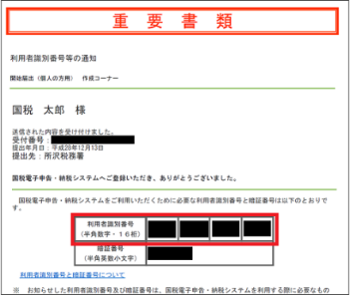
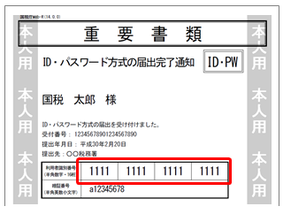
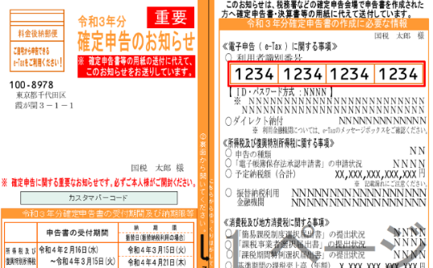
2-B
過去に申告されたことがある方へ
スマホで確定申告を行う場合、e-TaxのID（利用者識別番号）を取得する
必要がありますので過去に申告されたことがある方は、以下をご確認ください
●過去に、税務署のパソコンなどでe-Taxをご利用された方は、次の書類に
e-TaxのIDが表示されています
●取得済みの方は、改めて取得する必要はありません
●誤って複数（二重に）取得した場合は、最後に取得したIDが有効となり、
古いIDに係る過去の申告状況が確認できなくなりますので、ご注意ください
１１

Slide 15
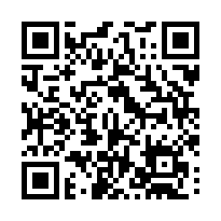
2-B
過去に申告されたことがある方へ
過去にIDを取得したものの、IDをお忘れの方、
パスワードをお忘れの方は、変更等届出書を提出（送信）することで、
税務署からIDの通知等を受けることができます
●変更等届出書を提出する
https://www.e-tax.nta.go.jp/todokedesho/kaishi3.htm#tabs_2
➡上記のページの「変更等届出（個人の方用）ID・パスワードを
お忘れになった方」から変更等届出書を提出してください
１２

Slide 16

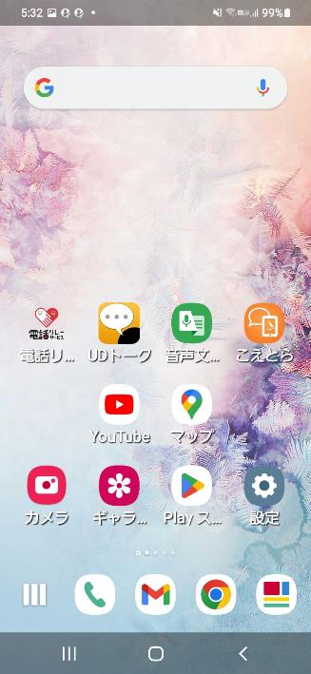
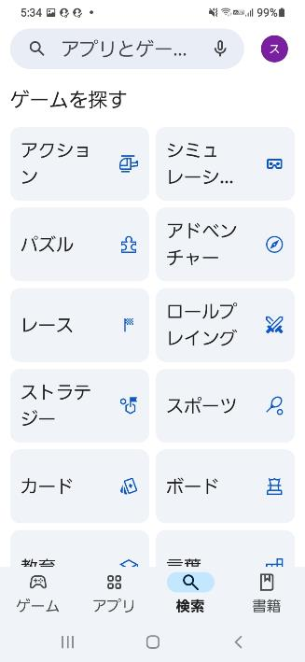
2-C
マイナポータルアプリのインストールのしかた
Androidの場合
マイナポータルアプリをインストールします
❶
Playストア を押します
❷
「アプリやゲームを検索」を
押します
１３

Slide 17

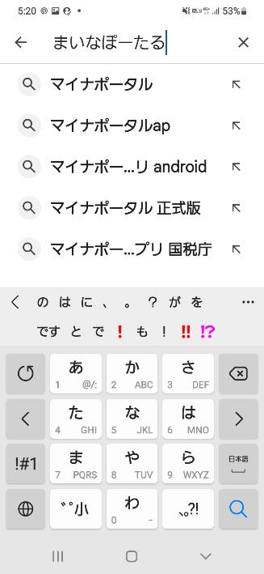
2-C
マイナポータルアプリのインストールのしかた
Androidの場合
マイナポータルアプリをインストールします
❸
「まいなぽーたる」と
入力します
❹
を押します
１４

Slide 18
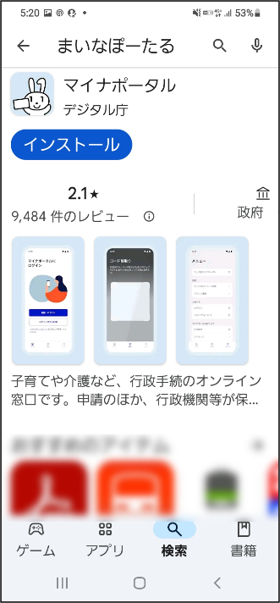
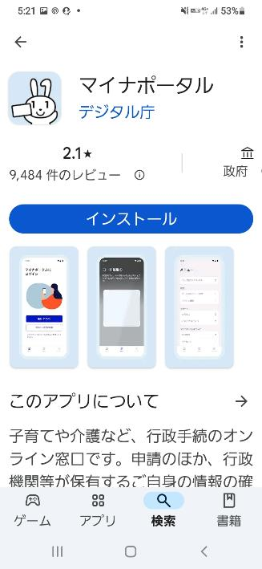
2-C
マイナポータルアプリのインストールのしかた
Androidの場合
マイナポータルアプリをインストールします
❺
「マイナポータル」を選択します
❻
「インストール」を押します
１５

Slide 19

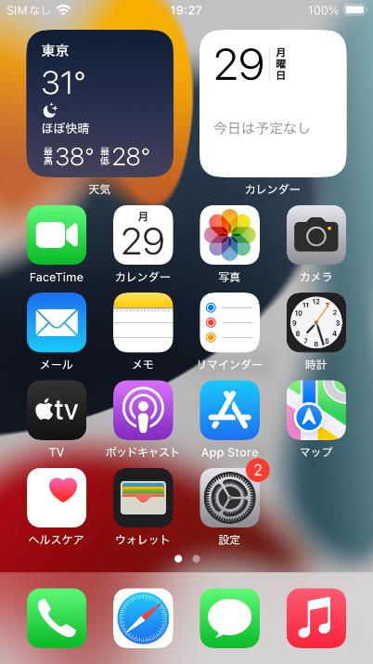
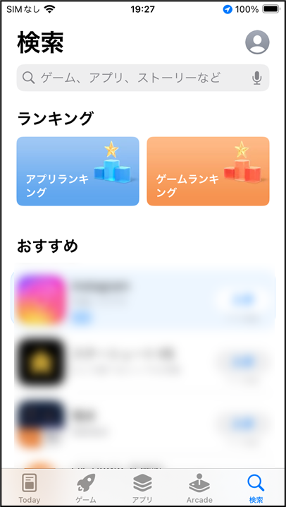
2-C
マイナポータルアプリのインストールのしかた
iPhoneの場合
マイナポータルアプリをインストールします
❶
App Store を押します
❷
｢検索｣を押します
１６

Slide 20
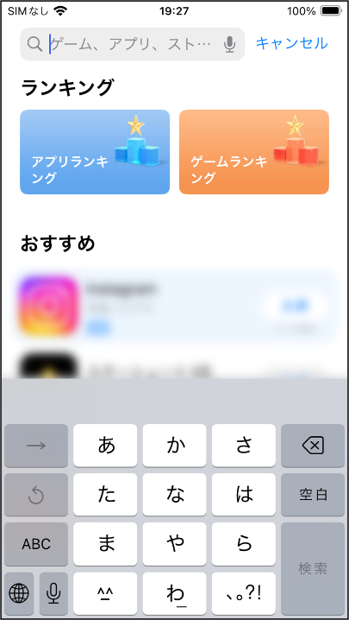
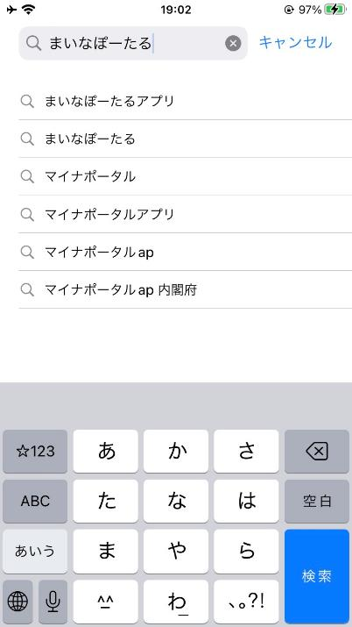
2-C
マイナポータルアプリのインストールのしかた
iPhoneの場合
マイナポータルアプリをインストールします
❸
検索枠に「まいなぽーたる」と
入力します
❹
右下の検索ボタンを
押し検索します
１７

Slide 21
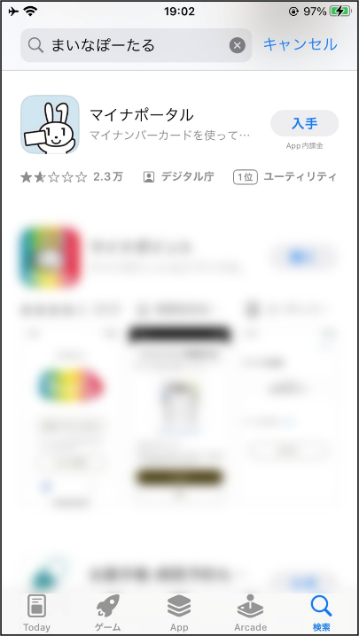

2-C
マイナポータルアプリのインストールのしかた
iPhoneの場合
マイナポータルアプリをインストールします
❺
「入手」を押します
❻
インストールが完了すると
表示が「開く」に変わります
１８

Slide 22

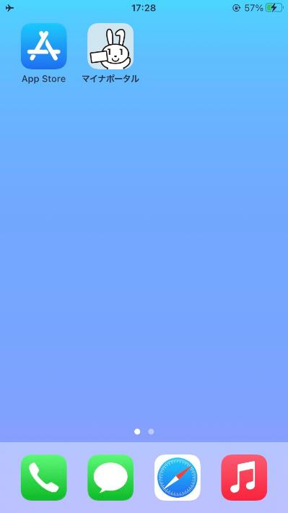
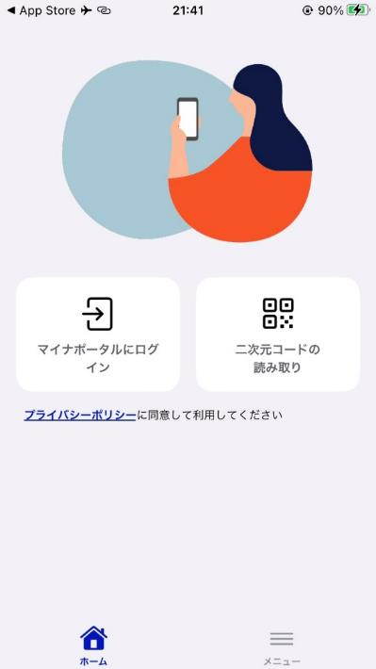
マイナポータルのログイン/ログアウト方法
2-D
マイナポータルアプリを立ち上げましょう
❶
マイナポータル を
押します
❷
「マイナポータルにログイン」を押します
１９

Slide 23
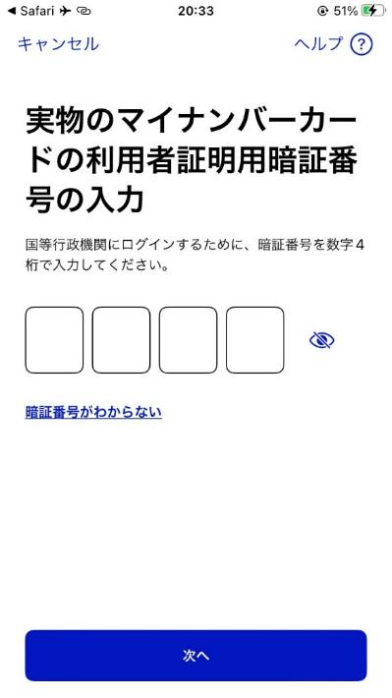
マイナポータルのログイン/ログアウト方法
2-D
マイナンバーカードの利用者証明用電子証明書※の認証をしましょう
❶
利用者証明用電子証明書のパスワード（数字4ケタ）を入力します
利用者証明用電子証明書は、マイナンバーカードに搭載されている、インターネットのウェブサイト等にログイン時に利用する電子証明書です 「ログインした者が、利用者本人であること」を 証明することができます
パスワードはマイナンバーカードを市区町村の 窓口での受け取り時に利用者証明用電子証明書にご自身で設定した数字4桁です
パスワードは、3回連続して間違えるとロックが かかるのでご注意ください
パスワードはご自身で入力してください
代理の方による入力は行わないでください
２０

Slide 24
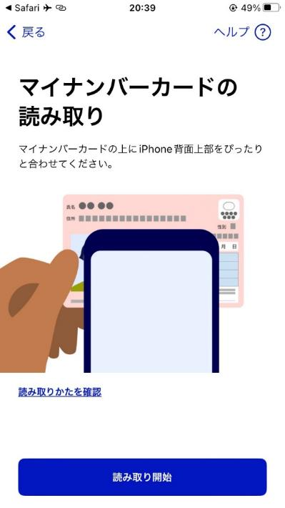
マイナポータルのログイン/ログアウト方法
2-D
マイナンバーカードの利用者証明用電子証明書の認証をしましょう
❷
マイナンバーカードとスマートフォンの読み取り部を合わせます
❸
「読み取り開始」を押します
※マイナンバーカードの読み取り位置は機種により異なります
２１

Slide 25
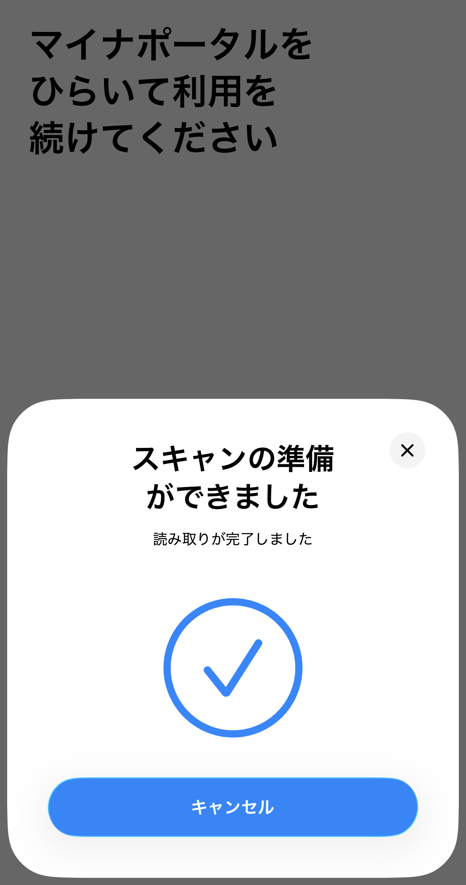
マイナポータルのログイン/ログアウト方法
2-D
マイナンバーカードの利用者証明用電子証明書の認証をしましょう
❹
「読み取りが完了しました」と
表示されます
２２

Slide 26
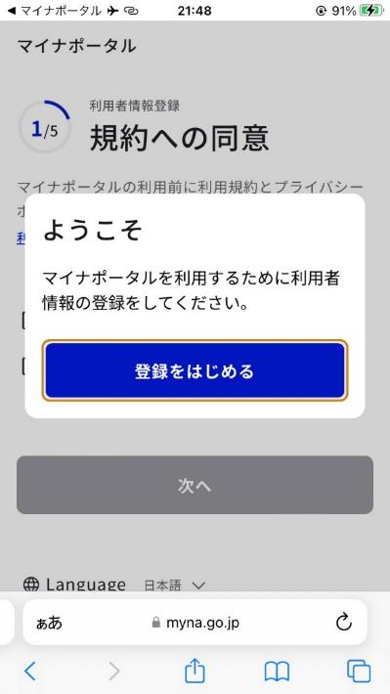
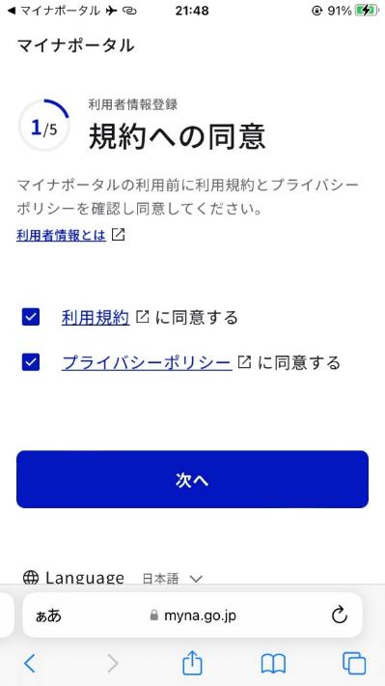
マイナポータルのログイン/ログアウト方法
2-D
はじめてログインする方は利用者登録をしましょう
❶
「登録をはじめる」を押します
❷
利用規約・プライバシーポリシーをチェックし「次へ」を押します
２３

Slide 27
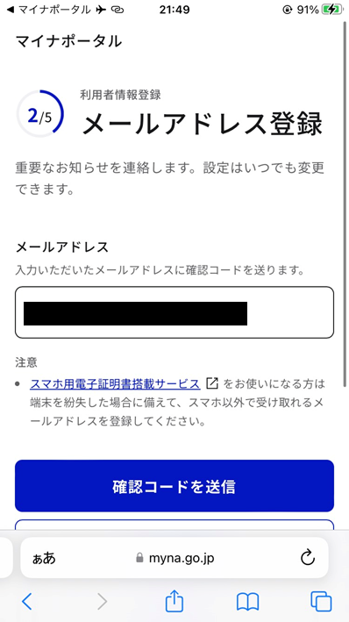
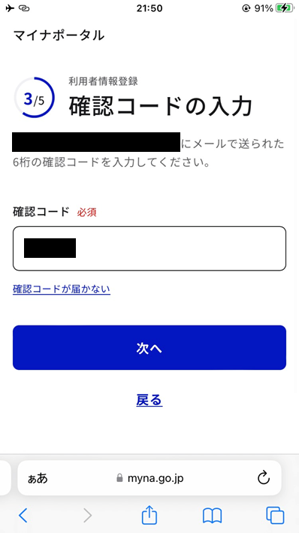
マイナポータルのログイン/ログアウト方法
2-D
はじめてログインする方は利用者登録をしましょう
❸
メールアドレスを入力し、
｢確認コードを送信」を押します
❹
確認コードを入力し、
「次へ」を押します
２４

Slide 28
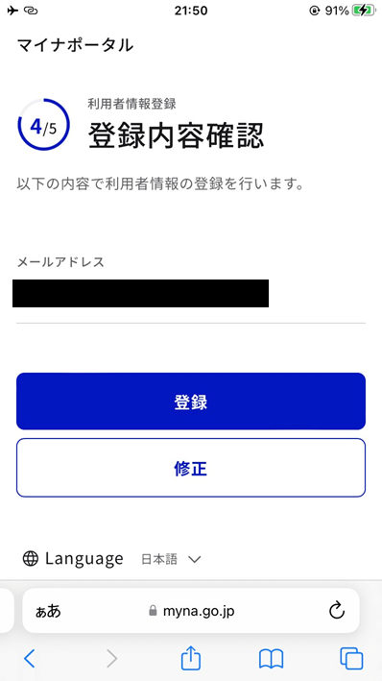
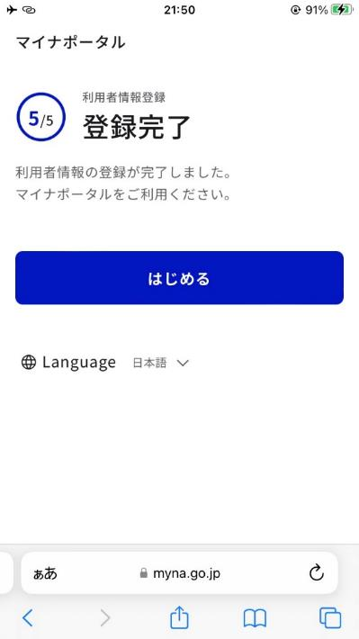
マイナポータルのログイン/ログアウト方法
2-D
はじめてログインする方は利用者登録をしましょう
❺
メールアドレスを確認し、
「登録」を押します
❻
登録完了画面が表示されますので、「はじめる」を押します
２５

Slide 29

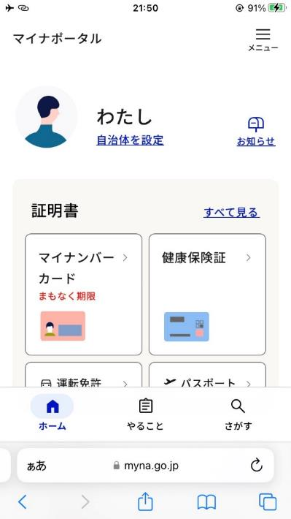
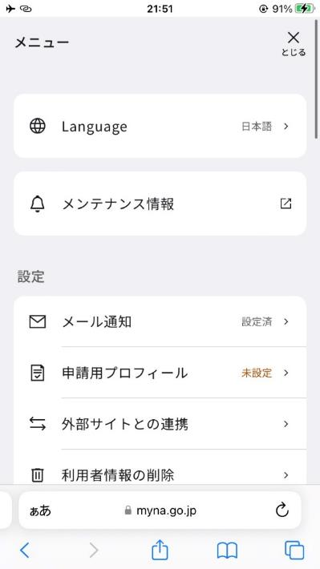
マイナポータルのログイン/ログアウト方法
2-D
マイナポータルのログアウト方法です
❶
ホーム画面右上の を
押します
❷
メニューが表示されますので、
下から上にスクロールします
２６

Slide 30
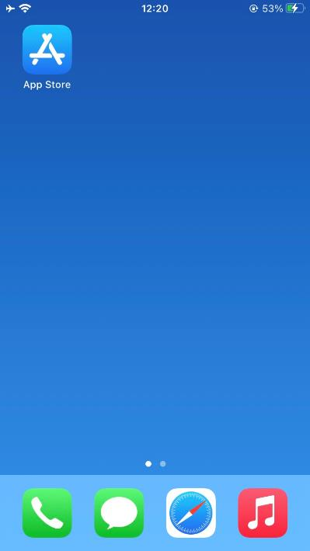
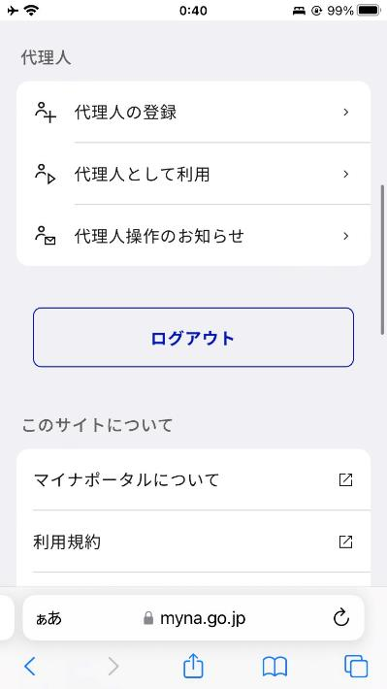
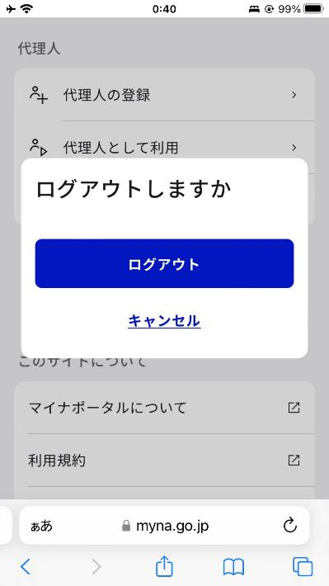
マイナポータルのログイン/ログアウト方法
2-D
マイナポータルのログアウト方法です
❸
「ログアウト」を押します
❹
再度｢ログアウト」を押します
キャプチャ張替え
２７

Slide 31
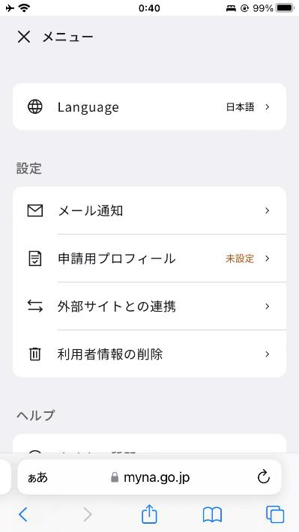
マイナポータルとe-Taxを連携
2-E
｢国税電子申告・納税システム（e-Tax）｣と連携しましょう
❶
ホーム画面右上の を
押します
❷
「外部サイトとの連携」を押します
２８

Slide 32
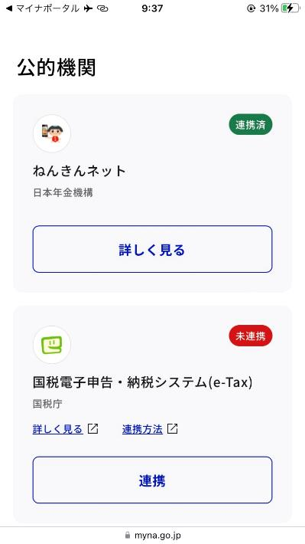
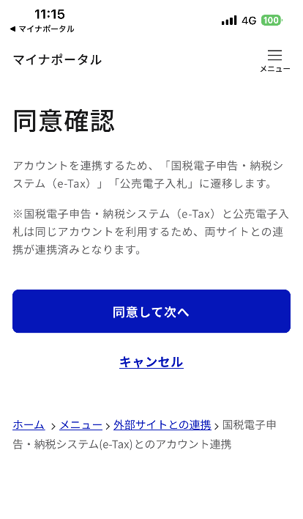
マイナポータルとe-Taxを連携
2-E
｢国税電子申告・納税システム（e-Tax）｣と連携しましょう
❸
「連携」を押します
❹
「同意して次へ」を押します
２９

Slide 33
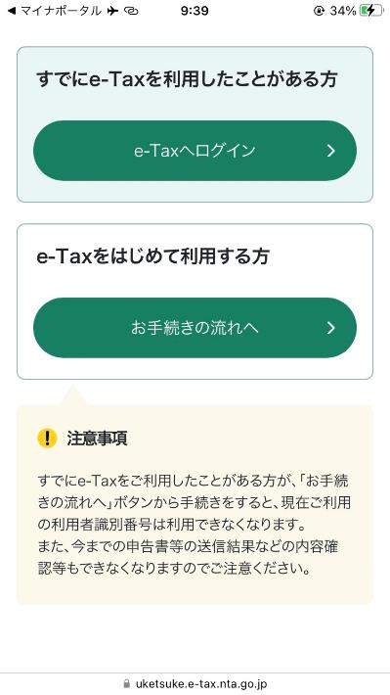
マイナポータルとe-Taxを連携
2-E
e-Taxの利用状況により、手続が異なります
❶
e-Taxをはじめて利用する方は｢お手続きの流れへ｣を押します
❷
すでにe-Taxを利用したことがある方は｢e-Taxへログイン｣を押します
※❶の場合→p３１へ
※❷の場合→p４１へ
３０

Slide 34
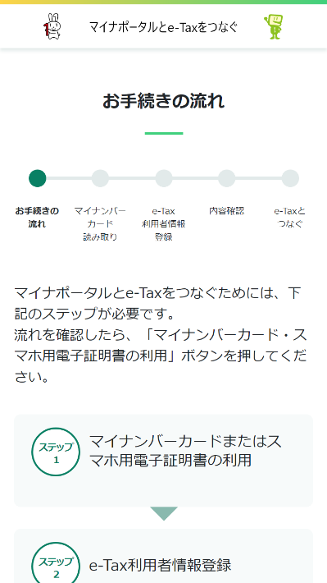
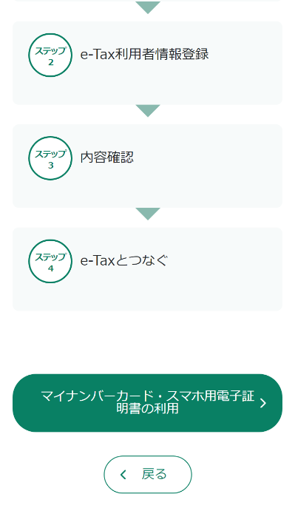
マイナポータルとe-Taxを連携
2-E
e-Taxをはじめて利用する場合
e-Taxをはじめて利用する方は利用者情報を登録します
❶
画面を下から上にスクロールします
❷
「マイナンバーカード・スマホ用電子証明書の利用」を押します
３１

Slide 35
マイナポータルとe-Taxを連携
2-E
e-Taxをはじめて利用する場合
e-Taxをはじめて利用する方は利用者情報を登録します
❸
利用者証明用電子証明書のパスワード（数字4ケタ）を入力します
❹
マイナンバーカードとスマートフォンの読み取り部を合わせます
３２

Slide 36
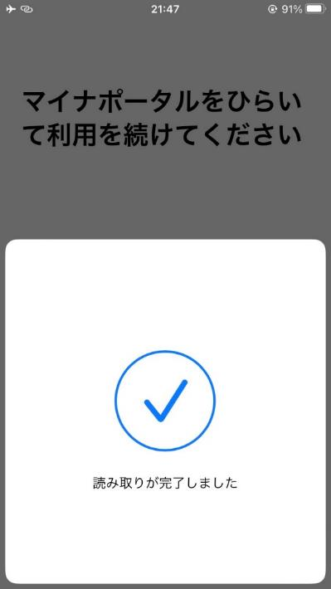
マイナポータルとe-Taxを連携
2-E
e-Taxをはじめて利用する場合
e-Taxをはじめて利用する方は利用者情報を登録します
❺
「読み取り開始」を押します
❻
「同意して次へ」を押します
３３

Slide 37
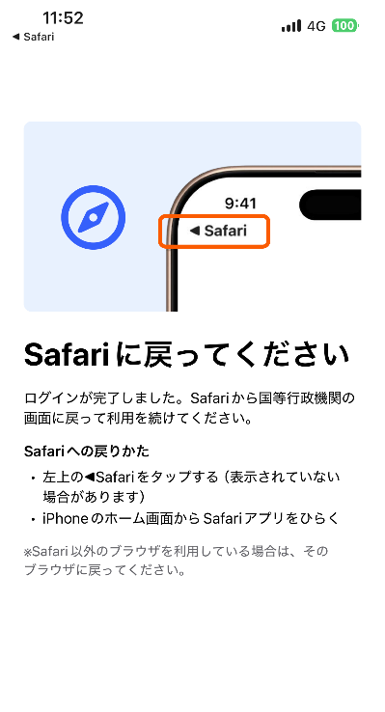
マイナポータルとe-Taxを連携
2-E
e-Taxをはじめて利用する場合
e-Taxをはじめて利用する方は利用者情報を登録します
❼
左上の｢Safari｣を押します
３４

Slide 38
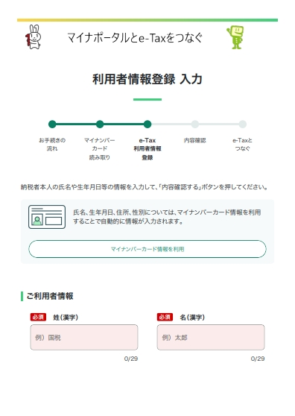
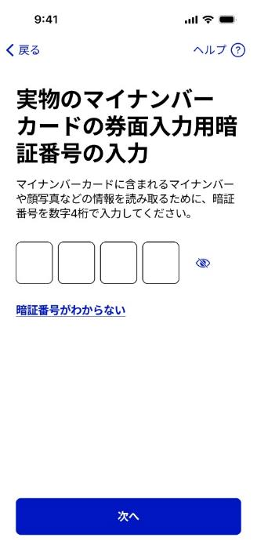
マイナポータルとe-Taxを連携
2-E
e-Taxをはじめて利用する場合
e-Taxをはじめて利用する方は利用者情報を登録します
❽
「マイナンバーカード情報を利用」を押します
❾
券面入力用パスワード
（数字4ケタ）を入力します
３５

Slide 39
マイナポータルとe-Taxを連携
2-E
e-Taxをはじめて利用する場合
e-Taxをはじめて利用する方は利用者情報を登録します
❿
マイナンバーカードとスマートフォンの読み取り部を合わせます
⓫
「読み取り開始」を押します
３６

Slide 40
マイナポータルとe-Taxを連携
2-E
e-Taxをはじめて利用する場合
e-Taxをはじめて利用する方は利用者情報を登録します
⓬
「読み取りが完了しました」と
表示されます
⓭
左上の「Safari」を押します
３７

Slide 41
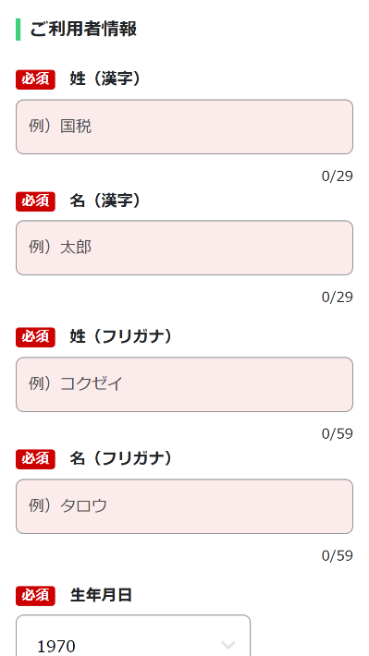
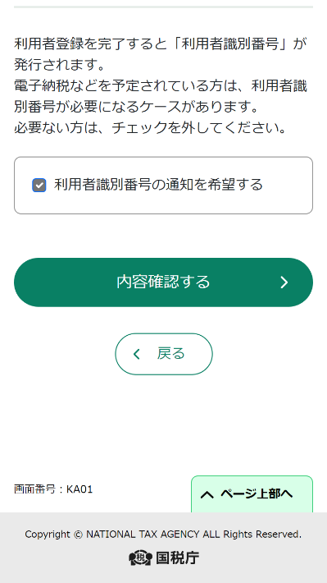
マイナポータルとe-Taxを連携
2-E
e-Taxをはじめて利用する場合
e-Taxをはじめて利用する方は利用者情報を登録します
⓮
「必須」の項目を入力します
⓯
「内容確認する」を押します
３８

Slide 42
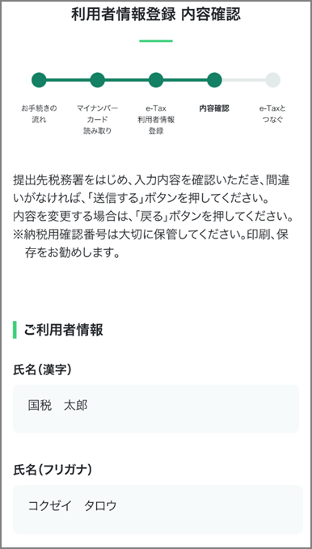
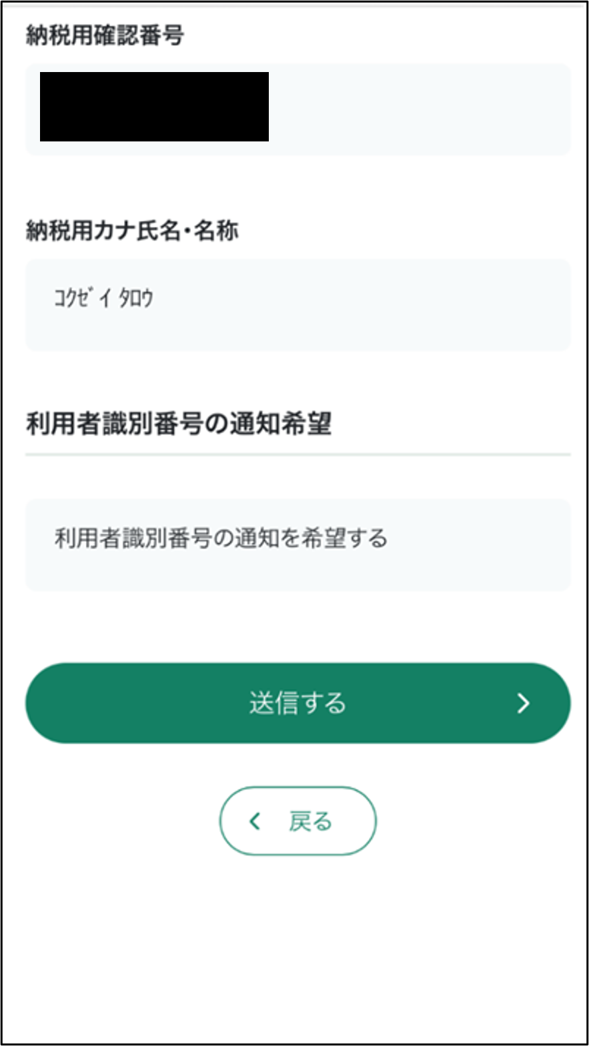
マイナポータルとe-Taxを連携
2-E
e-Taxをはじめて利用する場合
e-Taxをはじめて利用する方は利用者情報を登録します
⓰
入力内容を確認します
⓱
「送信する」を押します
３９

Slide 43
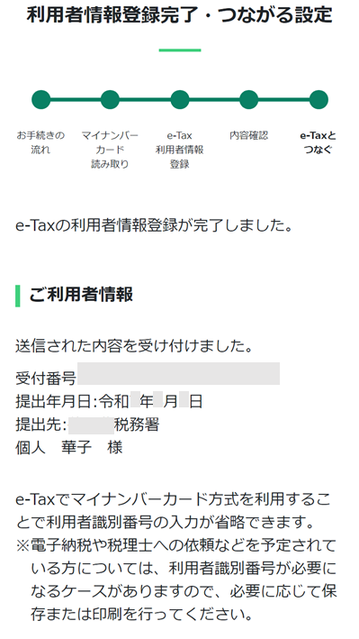
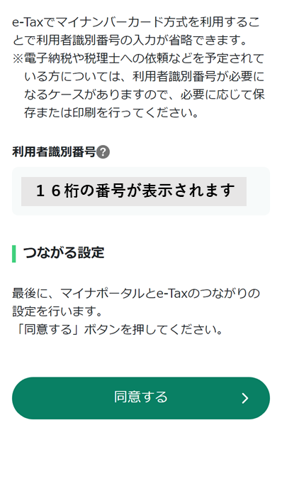
マイナポータルとe-Taxを連携
2-E
e-Taxをはじめて利用する場合
e-Taxをはじめて利用する方は利用者情報を登録します
⓲
入力内容を確認します
⓳
「同意する」を押します
４０

Slide 44
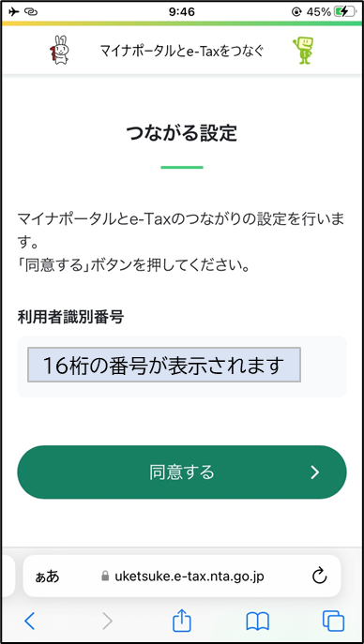

マイナポータルとe-Taxを連携
2-E
e-Taxを利用したことがある場合
e-Taxを利用したことがある方の連携方法です
マイナンバーカードでのログインが初めての方は、P４２をご確認ください
❶
「同意する」を押します
❷
連携完了画面が表示されます
４１

Slide 45


マイナポータルとe-Taxを連携
2-E
e-Taxを利用したことがある場合
e-Taxを利用したことがある方の連携方法です
マイナンバーカードでのログインが初めての方は、利用者情報を入力します
❶
「必須」の項目を入力します
❷
「同意する」を押します
４２

Slide 46
2-F
自宅で申告書の作成・送信を行う場合の注意事項
以上で、講義での説明は終了となります
なお、マイナポータル連携を利用して申告書を作成する場合には
事前準備が必要です（４５,４６ページ参照）
申告書の作成・送信などご自宅で操作する際は、｢３ マイナンバー
カードで確定申告書を作成し、 e-Taxで送信｣を見ながら操作して
ください
その際、次のことにご注意ください
●画面が講義資料と異なる可能性があります
⇒講義資料は令和7年１月時点の画面を使用して作成されておりますので、
実際の画面と異なる場合があります
４３

Slide 47


2-G
困ったときの相談窓口
確定申告に関する制度やe-Taxで申告するための操作などは｢確定申告特集ページ｣から調べることができます
https://www.nta.go.jp/taxes/shiraberu/shinkoku/tokushu/index.htm
※Q&Aや、動画での説明はこちらのページから確認することができます
確定申告特集ページの
QRコード
４４

Slide 48





（参考）
マイナポータル連携とは
マイナポータル連携で確定申告書が簡単、便利に作成できます
Before
After
● 控除証明書等の書面の
収集・管理・提出が必要
● 書面の控除証明書等を
１件１件確認しながら
記入・入力
● 控除証明書等の書面の
管理・保管が不要！
データ提出でらくらく！
● マイナポータルから取得した
データを使って申告書の
所定の項目に自動入力！
保険会社
保険料控除証明書
マイナポータル
から、まとめて
データで取得
申告書に
自動入力・
自動計算♪
銀行等
年末残高 証明書
税務署
証券会社
年間取引
報告書
４５

Slide 49

（参考）
マイナポータル連携に係る事前準備
マイナポータル連携を利用するためには、事前準備が必要です
国税庁ホームページの「マイナポータル連携特設ページ」では、
マイナポータル連携の具体的な機能の紹介のほか、
事前準備の具体的な方法について、手順書を掲載しています
国税庁トップ（https://www.nta.go.jp/index.htm）
→ 税の情報・手続・用紙
→ 申告手続・用紙
→ マイナポータル連携特設ページ
マイナポータル連携に係る事前準備（全体図）
https://www.nta.go.jp/taxes/tetsuzuki/mynumberinfo/pdf/0023006-110_08.pdf
４６

Slide 50
総務省デジタル活用支援推進事業 教材一覧（応用講座）
●マイナンバーカードを健康保険証として利用しよう
・公金受取口座の登録をしよう
●マイナンバーカードを申請しよう
●マイナンバーカードの機能を
スマートフォンに搭載しよう
●マイナポータルを
活用しよう
●スマートフォンで
確定申告（e-tax）を
しよう
●ハザードマップポータルサイトで
様々な災害のリスクを確認しよう
●浸水ナビを使って
水害シミュレーションを
見てみよう
●地理院地図を使って
身近な土地の
情報を知ろう
スマホを使って
マイナンバーカードを
活用しましょう
スマホで
防災・地域について
知りましょう
●オンライン診療を
使ってみよう
●全国版救急受診アプリ
（Q助）で病気やけがの
緊急度を 判定しよう
●生成AIを
使ってみよう
●文字表示電話サービス
（ヨメテル）を使ってみよう
●スマホで年金の情報を
確認しよう（ねんきんネット）
●デジタルリテラシーを身につけて
安心・安全にインターネットを楽しもう
スマホを
健康や医療に
活用してみましょう
様々な活用方法で
スマホを
使いこなして
みましょう

